Slide 1
🍃 Spring AI Ops
AI 기반 운영 자동화 플랫폼
🔍
📝
🚨
Code Risk 분석
Code Review
Error Analysis
Git 전체 소스 AI 보안·품질 점검
(Map-Reduce 전략)
GitHub / GitLab push 자동 리뷰
(단일 엔드포인트, 자동 분기)
Grafana + Loki + Prometheus
+ 소스 snippet AI 분석
Spring Boot 3.4 · Kotlin · Spring AI 1.1.0 · OpenAI / Anthropic / DeepSeek · Loki · Prometheus

Slide 2
🍃 Spring AI Ops
프로젝트 개요
프로젝트 개요
Spring AI Ops는 모니터링 · 형상관리 도구체인을 LLM과 연결하는 AI 기반 운영 자동화 도구입니다.
Git 저장소 코드 분석, push 기반 코드 리뷰, Grafana 장애 자동 대응 결과를 WebSocket 대시보드로 실시간 스트리밍합니다.
기능
입력 소스
LLM 출력
Code Risk 분석
Git 저장소 전체 소스
(단일 / Map-Reduce 자동 선택)
보안 취약점·개선 권고 리포트 + JSON 이슈 목록
자동 Code Review
GitHub / GitLab push
(단일 엔드포인트, 자동 분기)
코드 품질·보안·잠재버그·개선 제안 리뷰
Error Analysis
Grafana Alert + Loki 로그
+ Prometheus 메트릭(선택) + 소스 snippet
근본원인·영향범위·조치방법 + 소스 수정 권고안
핵심 설계 포인트
🔄 동적 LLM 전환
🔒 AES-256-GCM 암호화
⚡ Virtual Thread 비동기
📦 RDB 미사용
OpenAI / Anthropic / DeepSeek
재시작 없이 UI에서 즉시 전환
API Key · Git Token
Redis 저장 전 자동 암호화
Webhook 즉시 반환
Java 21 가상 스레드로 분석 처리
Redis 단일 저장소
Embedded Redis 자동 기동

Slide 3
🍃 Spring AI Ops
Code Risk 분석
🔍 Code Risk 분석 — 기능 소개
대시보드에서 버튼 클릭 한 번으로 등록된 Git 저장소 전체를 AI가 검토하여
보안 취약점 · 코드 품질 이슈 · 개선 권고사항을 파일별로 실시간 보고합니다.
주요 특징
심각도 분류
▸ JGit으로 저장소 클론 (GitHub / GitLab 토큰 자동 적용)
HIGH
보안 취약점, SQL Injection, 민감정보 노출
→ 즉시 수정 필요
▸ 27,000 토큰 임계값 기준 → 단일 호출 또는 Map-Reduce 자동 선택
▸ Map: 청크 분할 → 최대 3개 병렬 LLM 분석 (호출 간 1,000ms 지연)
MEDIUM
잠재 버그 · 성능 이슈
→ 우선순위 높게 처리 권고
▸ Reduce: 청크 결과 통합 → 최종 LLM 호출 (중복 제거 · 전체 요약)
▸ 이슈: 파일 · 라인 · 심각도(HIGH/MEDIUM/LOW) · 코드 스니펫 · 권고사항
LOW
코드 스타일 · 가독성 · 마이너 개선
→ 리팩터링 기회
▸ Persistent Repository Storage 지원 (반복 checkout 비용 절감)
▸ 분석 진행 상황 WebSocket 실시간 스트리밍 (/topic/analysis/status)
▸ malformed JSON 복구 파서 — 부분 데이터 최대 복구 (fallback 파서)
Persistent Repository Storage
• repository.stored=true 설정 시 로컬 저장소를 보관
• Redis lock 기반 branch sync → 반복 clone 비용 제거
• 동기화 실패 시 임시 clone 방식으로 자동 fallback
• app 삭제 / 이름 변경 시 저장소 자동 정리

Slide 4
🍃 Spring AI Ops
Code Risk 분석
🔍 Code Risk 분석 — 처리 Flow
대시보드 — 분석 실행 버튼 클릭
↓
POST /api/code-risk
↓
JGit으로 저장소 준비
(persistent sync 또는 임시 clone)
↓
소스 파일 수집 → 토큰 수 추정
↓
토큰 수에 따라 자동 분기
≤ 27,000 토큰 (단일 호출)
> 27,000 토큰 (Map-Reduce)
전체 번들 → LLM 단일 호출
[Map] 청크 분할
설계 배경
↓
↓
• 단순 분할 시 파일 간
연관성 손실 → 품질 저하
• Map-Reduce로 청크별
분석 후 Reduce 통합
• Rate Limit 회피:
1,000ms 호출 간 지연
이슈 JSON + Markdown 반환
병렬 LLM 분석 (최대 3개, 1,000ms 지연)
↓
[Reduce] 청크 결과 통합
↓
최종 LLM 호출 → 중복 제거 · 전체 요약
↓
CodeRiskRecord → Redis 저장
↓
WebSocket /topic/analysis/result → 브라우저

Slide 5
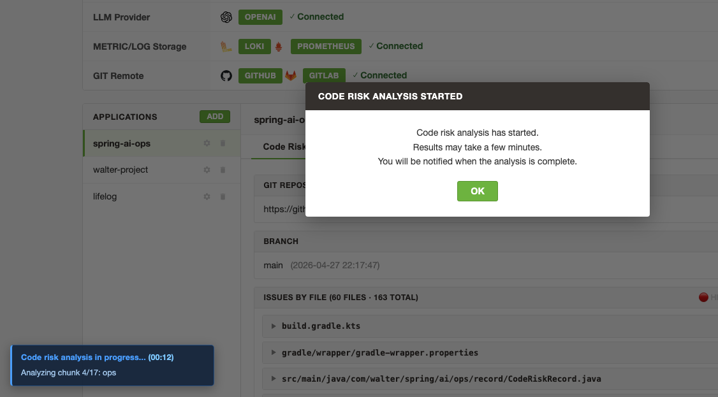
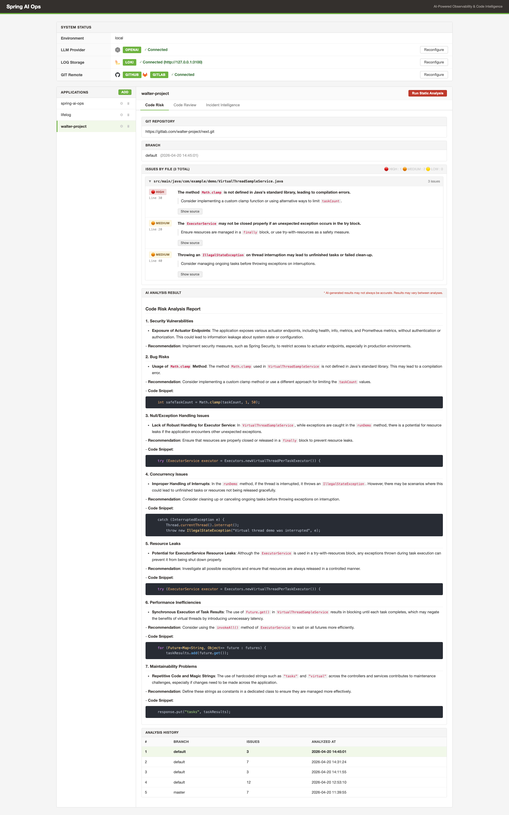
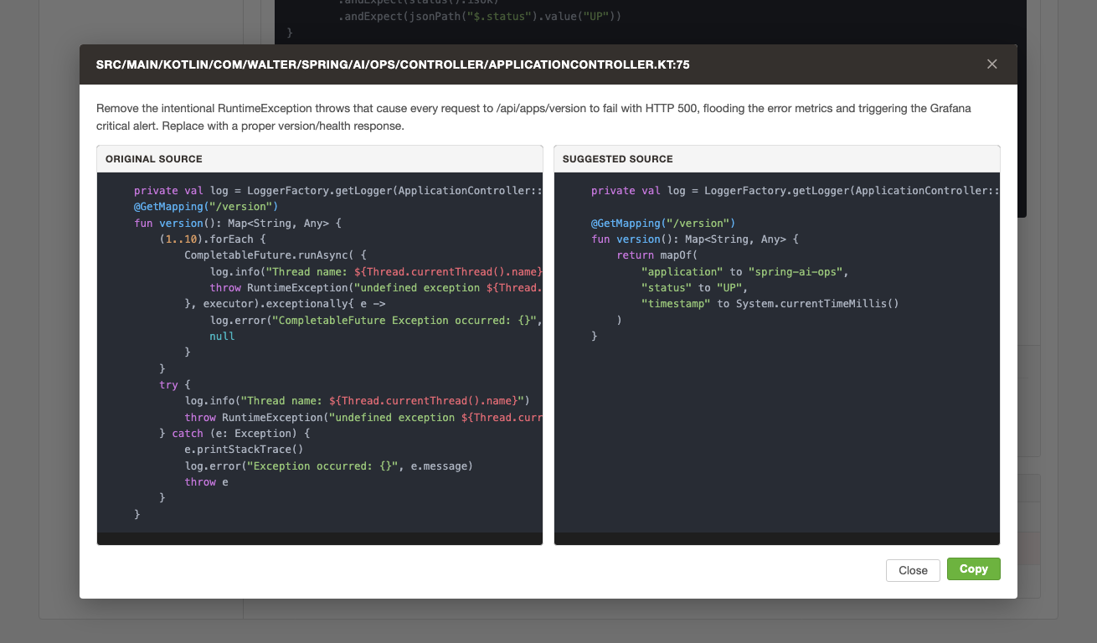
🍃 Spring AI Ops
Code Risk 분석
🔍 Code Risk 분석 — 화면
분석 진행 상황 (실시간 스트리밍)
코드 위험 분석 결과 (파일별 이슈 목록)
소스 코드 수정 제안 (Before / After 좌우 비교 팝업)

Slide 6
🍃 Spring AI Ops
Code Review
📝 Code Review — 기능 소개
GitHub / GitLab push 이벤트를 단일 엔드포인트에서 수신하여 LLM이 변경 파일별 diff를 자동 리뷰합니다.
코드 품질 · 잠재 버그 · 보안 취약점 · 개선 제안을 구조화된 보고서로 WebSocket 대시보드에 전달합니다.
주요 특징
리뷰 관점
▸ GitHub / GitLab 단일 엔드포인트 (/webhook/git/{app})
코드 품질
가독성, 유지보수성, 명명 규칙, 구조적 문제
▸ X-Gitlab-Event 헤더 유무로 플랫폼 자동 분기 처리
▸ GitHub: Compare API (before → after SHA)
잠재 버그
NPE, 경계 조건, 예외 처리, 동시성 문제
▸ GitHub 초기 push (before = 0000...) 케이스 별도 처리
▸ GitLab: Repository Compare / Commit Diff API
보안
인증·인가, 입력값 검증, 민감정보 노출
▸ 변경 파일별 diff → LLM 코드 리뷰
▸ CodeReviewRecord → Redis 저장 (히스토리 관리)
개선 제안
리팩터링 기회, 성능 최적화, 패턴 적용
▸ WebSocket /topic/commit → 브라우저 실시간 전달
LLM 시스템 역할 프롬프트
"시니어 소프트웨어 엔지니어로서 코드 diff를 리뷰하고
코드 품질 · 잠재 버그 · 보안 · 개선 제안을 구조화된 보고서로 제공하십시오."

Slide 7
🍃 Spring AI Ops
Code Review
📝 Code Review — 처리 Flow (GitHub / GitLab)
git push 발생
↓
POST /webhook/git/{application}
수신
↓
X-Gitlab-Event 헤더 감지 → 플랫폼 자동 분기
↓
GitHub 경로
GitLab 경로
owner / repo / SHA 추출
project / SHA 추출
↓
↓
GitHub Compare API 호출
(0000... 첫 push 케이스 별도 처리)
GitLab Repository API 호출
(Compare / Commit Diff)
↓
↓
변경 파일별 diff → LLM 코드 리뷰
변경 파일별 diff → LLM 코드 리뷰
↓
CodeReviewRecord → Redis 저장
↓
WebSocket /topic/commit → 브라우저 실시간 전달

Slide 8
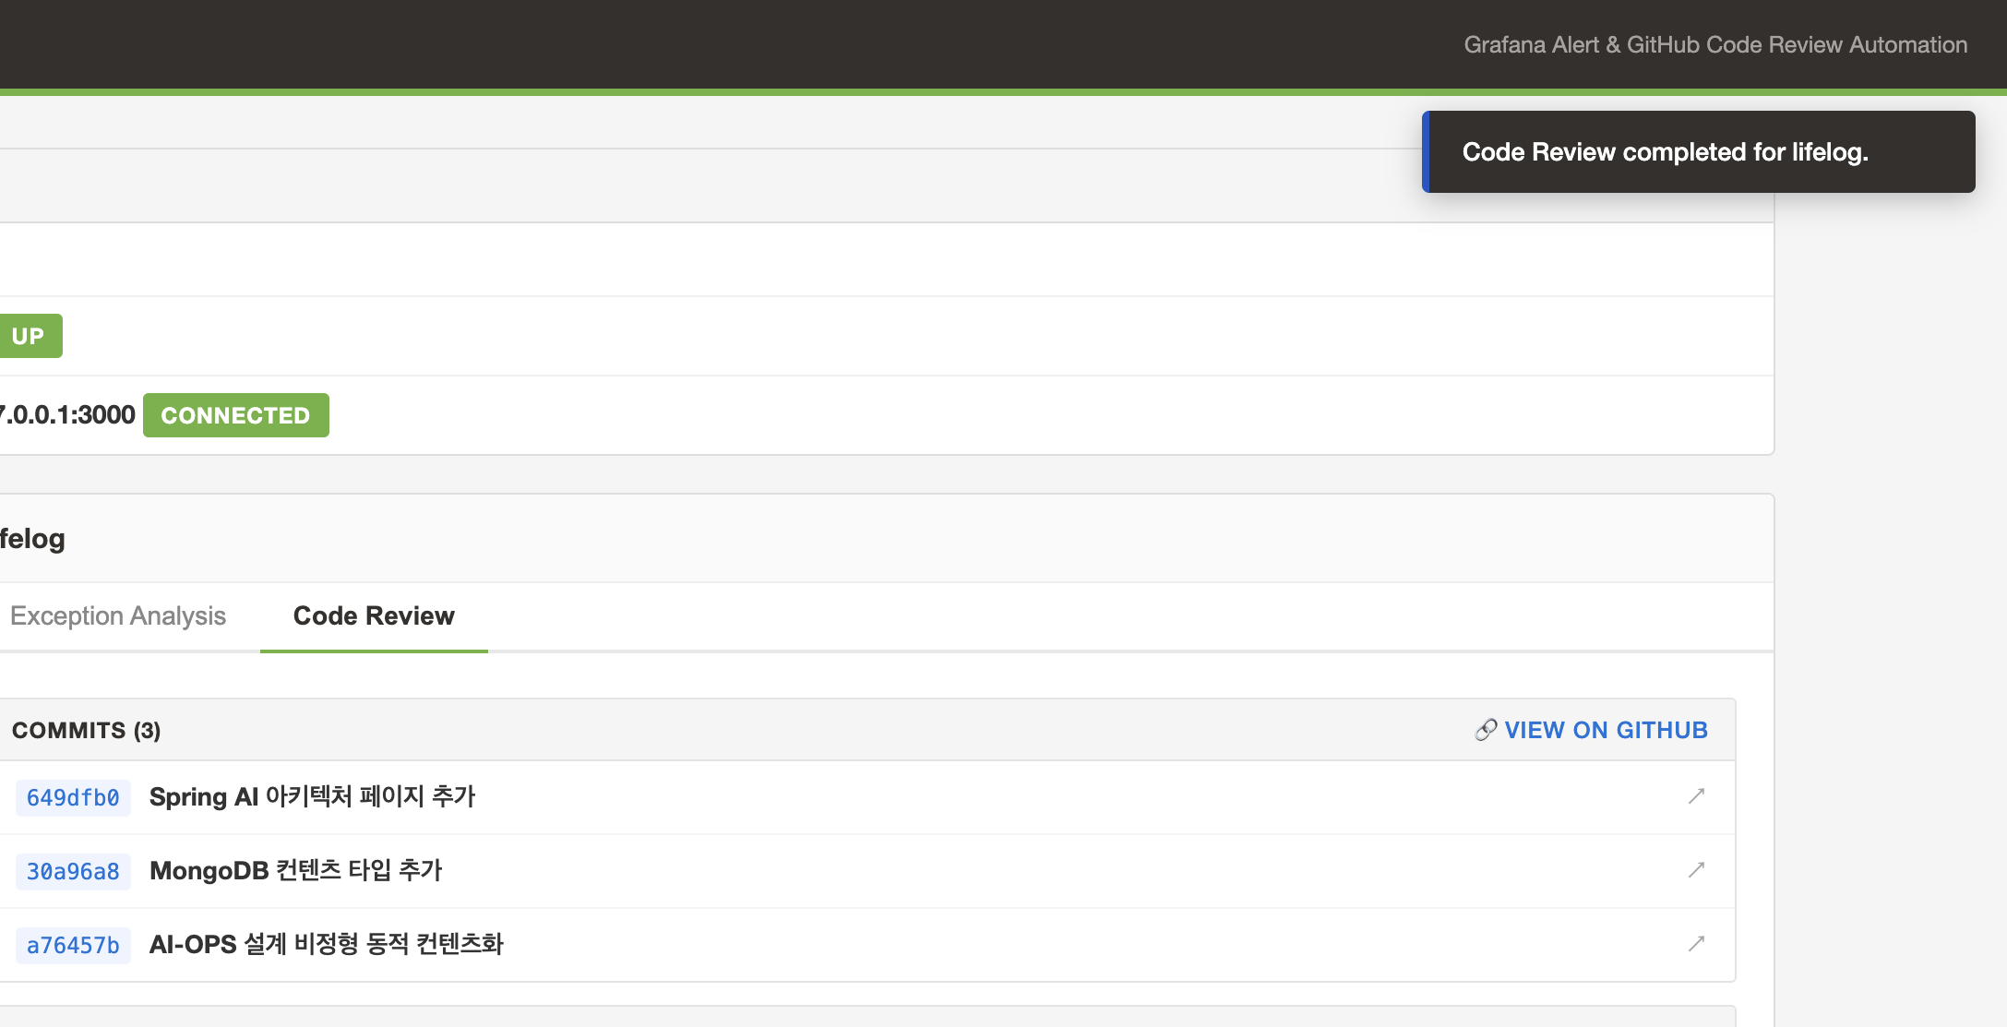
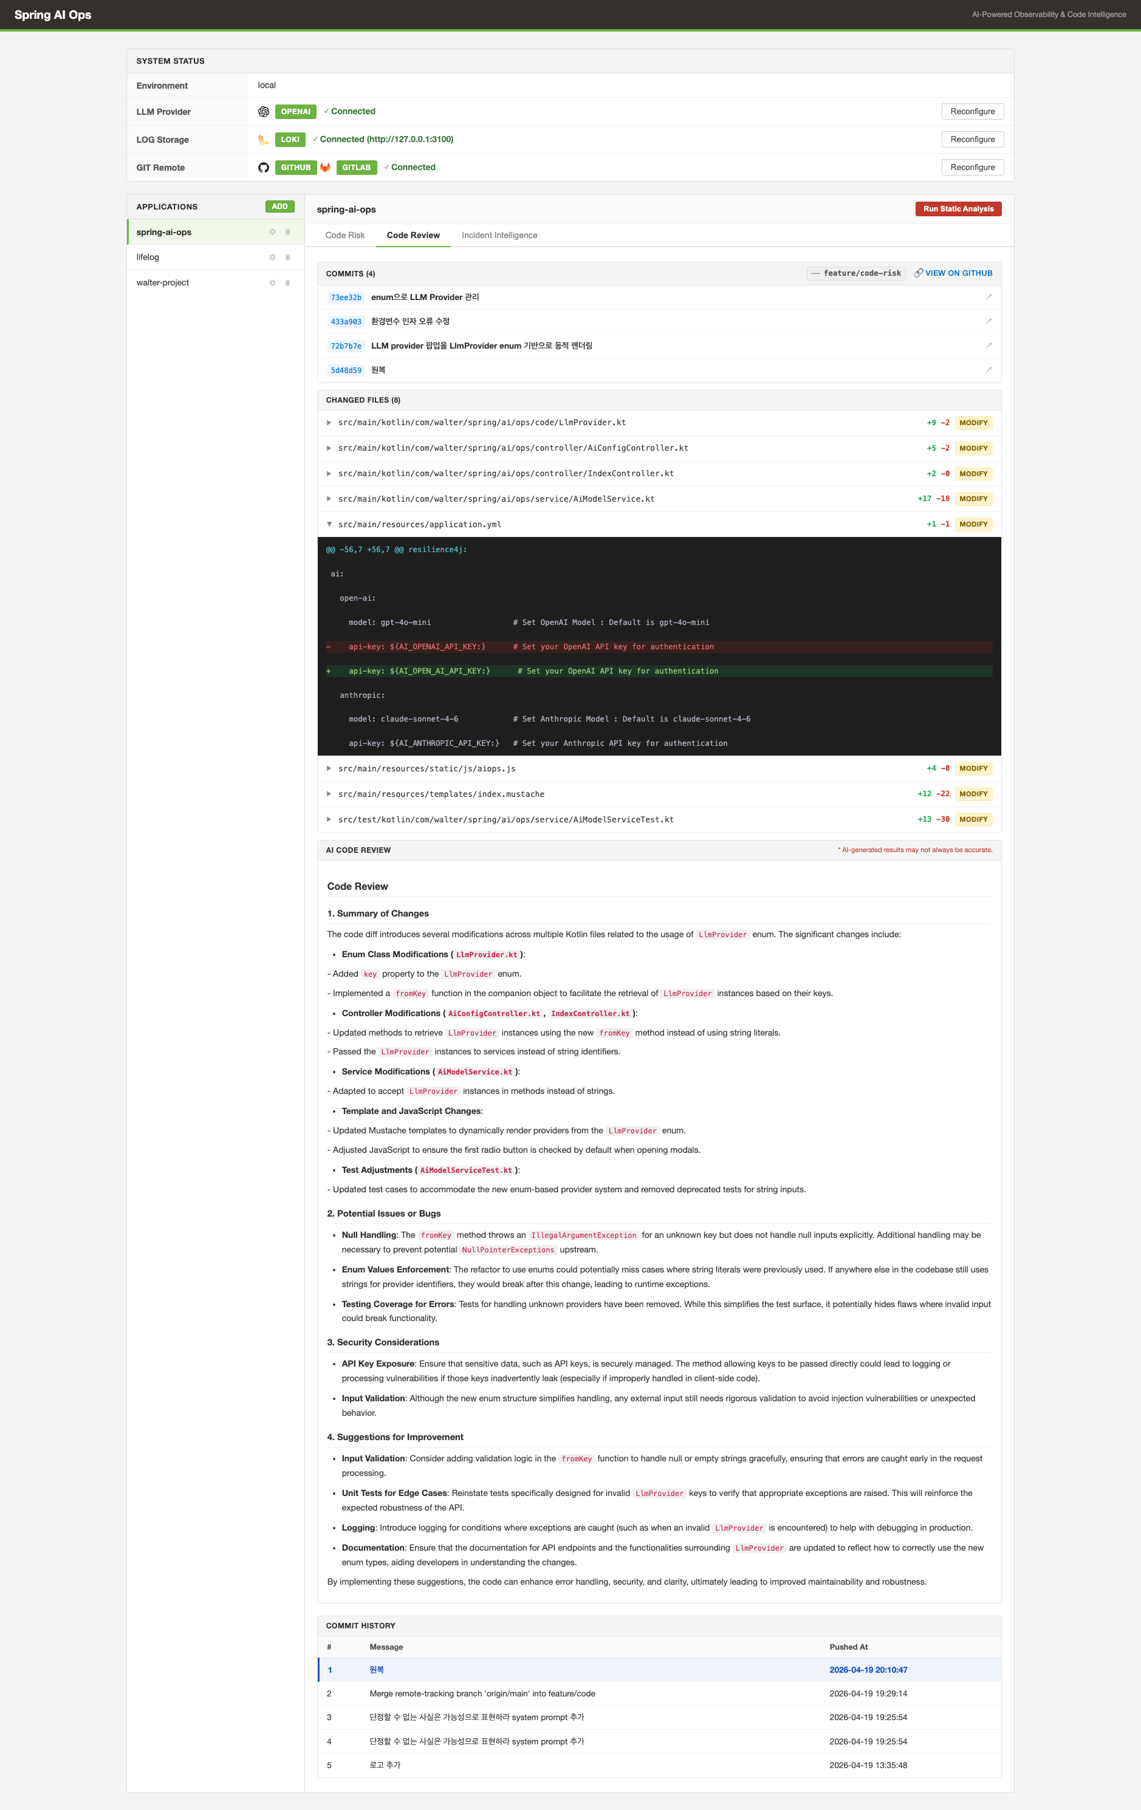
🍃 Spring AI Ops
Code Review
📝 Code Review — 화면
GitHub Push 이벤트 수신
AI 코드 리뷰 결과 (파일별 diff + 리뷰 보고서)

Slide 9
🍃 Spring AI Ops
Error Analysis
🚨 Error Analysis — 기능 소개
Grafana 알림 수신 즉시 Loki 로그 · Prometheus 메트릭(선택) · 소스 저장소를 병렬로 조회하고
JVM stack trace에서 소스 snippet을 추출하여 LLM이 근본원인 · 영향범위 · 조치방법을 실시간 보고합니다.
주요 특징
LLM 입력 구성 (4가지 컨텍스트)
▸ Grafana 알림 수신 즉시 전체 파이프라인 자동 실행
📋 알림 컨텍스트
▸ alart 레이블(job · namespace · pod) → Loki 스트림 셀렉터 자동 구성
알림 레이블 (job/namespace/pod)
심각도 · 발생 시각 · 알림 이름
▸ lokiStartNano(-5분) ~ lokiEndNano 범위 로그 자동 조회
▸ Prometheus 메트릭 병렬 조회 (선택 — prometheus.url 미설정 시 스킵)
📜 Loki 로그
ERROR / WARN 로그 라인
(alert 기준 ±5분 자동 조회)
▸ 소스 저장소 병렬 checkout (deploy branch 설정 시 수행)
▸ Loki 로그에서 JVM stack trace 파싱 → 관련 소스 파일 · 라인 특정
📊 Prometheus 메트릭
▸ focused source snippet 추출 (전체 저장소 LLM 전달 않음)
같은 레이블·시간 구간의
메트릭 시계열 (선택)
▸ 소스 수정 권고안 JSON 반환 (filePath · originalCode · suggestionCode)
💾 소스 snippet
stack trace → 관련 파일·라인
focused snippet만 추출

Slide 10
🍃 Spring AI Ops
Error Analysis
🚨 Error Analysis — 처리 Flow (병렬 처리 포함)
Grafana Alert 발생 (FIRING)
↓
POST /webhook/grafana/{application}
↓
RESOLVED 체크 → Early Return
↓
알림 레이블 → Loki 셀렉터 · 시간 범위 구성
↓
3가지 병렬 처리
① Loki 로그 조회
② Prometheus 조회 (선택)
③ 소스 저장소 준비 (선택)
GET /loki/api/v1/query_range
GET /api/v1/query_range
deploy branch 설정 시 수행
↓
↓
↓
ERROR / WARN 로그 수집
같은 레이블 · 시간 구간
메트릭 시계열 수집
JGit checkout
(persistent sync / 임시 clone)
↓
↓
↓
JVM stack trace 파싱
prometheus.url 미설정 시
→ 자동 스킵
stack trace 기반
소스 snippet 추출
↓
소스 파일 resolve
→ focused snippet 추출
↓
알림 + 로그 + 메트릭 + snippet → LLM 분석
↓
AnalyzeFiringRecord → Redis 저장
↓
WebSocket /topic/firing → 브라우저 실시간 전달

Slide 11
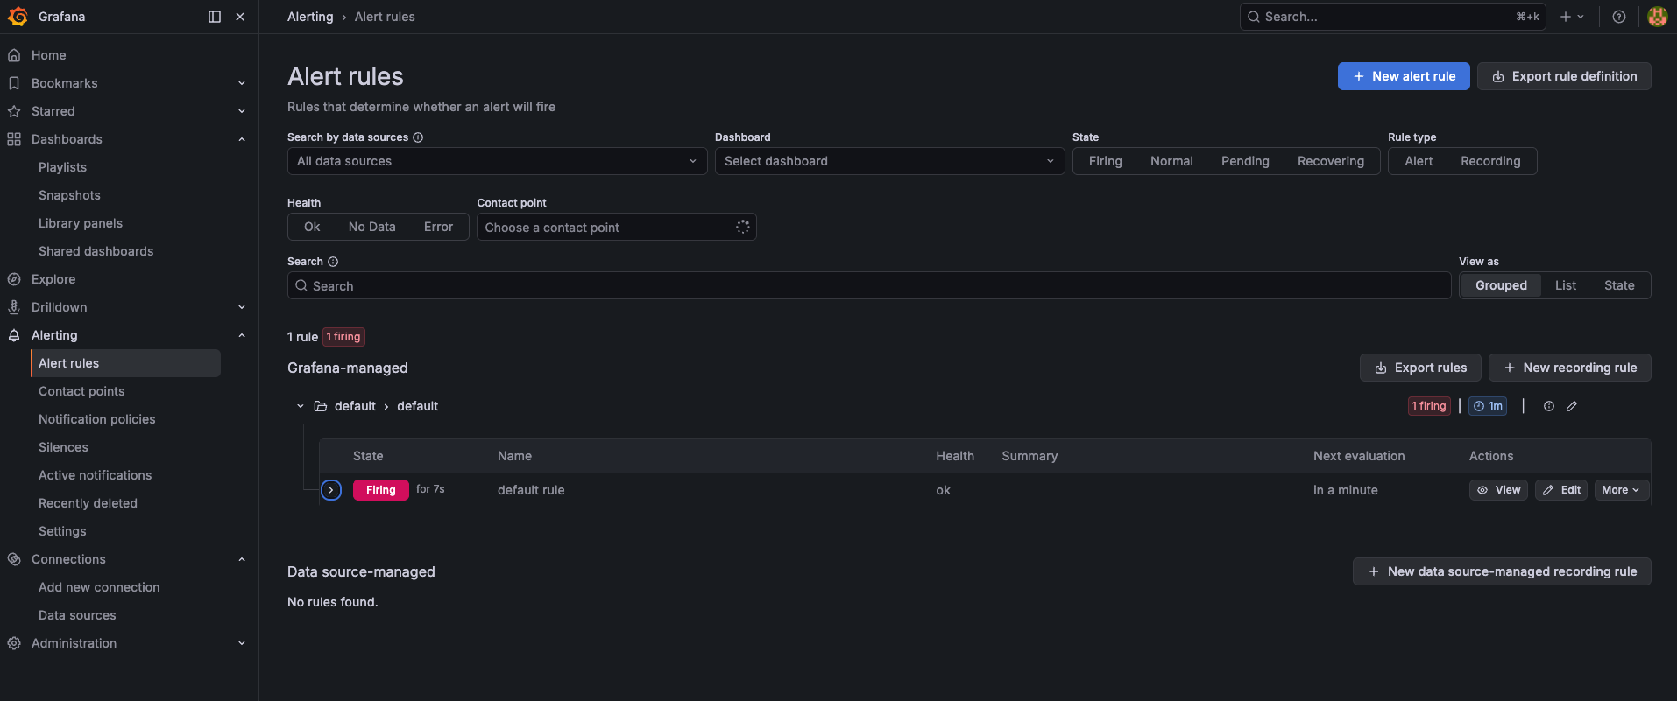
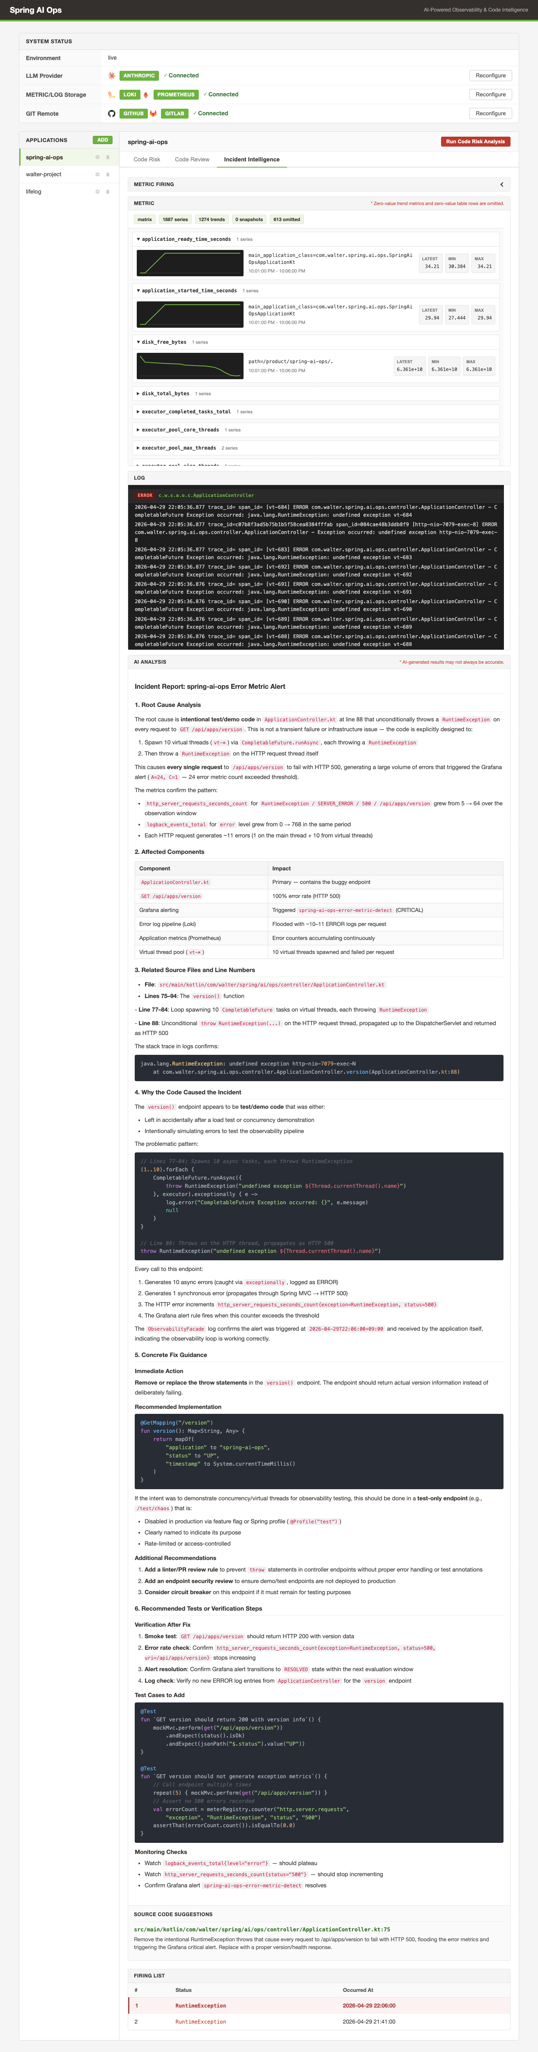
🍃 Spring AI Ops
Error Analysis
🚨 Error Analysis — 화면
Grafana Alerting Webhook 수신 대시보드
AI 근본원인 분석 결과 (실시간 스트리밍)
소스 수정 권고안 (stack trace 기반 → Before / After 비교 팝업)

Slide 12
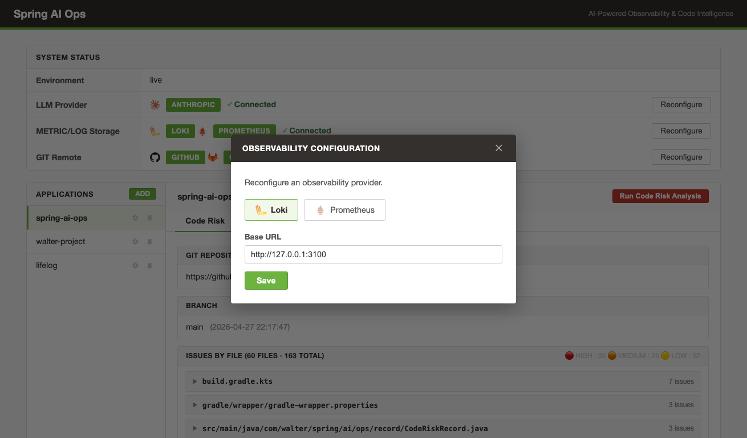
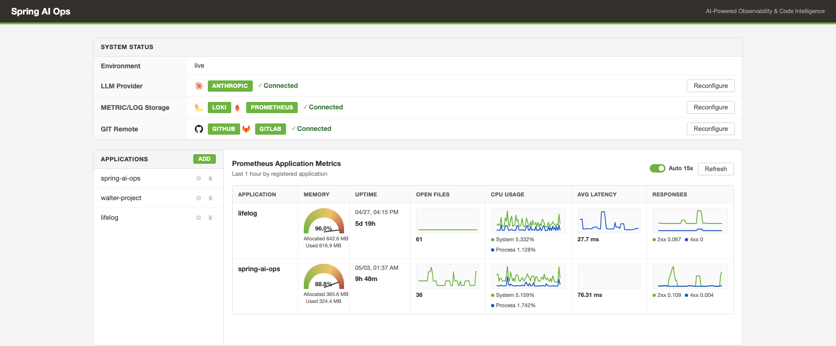
🍃 Spring AI Ops
Observability 연동
📡 Observability 연동 — Loki · Prometheus
Loki는 Grafana 장애 분석의 필수 데이터 소스입니다. Prometheus는 선택 사항으로,
설정 시 메트릭 시계열을 LLM 분석 컨텍스트에 포함하고 대시보드에 애플리케이션별 시각화를 제공합니다.
Observability 연동 설정 화면
Prometheus 기반 애플리케이션 메트릭 시각화
Prometheus 메트릭 시각화 항목
▸ JVM 메모리 사용량 (used% · allocated MB · used MB)
▸ 프로세스 업타임 · 열린 파일 수
▸ CPU 사용률 (system · process)
▸ 평균 HTTP 레이턴시 · 응답 상태 분포 (2xx/4xx/5xx) — 시계열 차트

Slide 13
🍃 Spring AI Ops
기술 스택
⚙️ 기술 스택
구분
기술
비고
언어
Kotlin 2.2 / Java 21
Virtual Thread 기반 비동기 처리
프레임워크
Spring Boot 3.4.4
WebMVC + WebSocket (STOMP/SockJS) + Embedded Redis
AI
Spring AI 1.1.0
OpenAI (gpt-4o-mini) / Anthropic (claude-sonnet-4-6) / DeepSeek (deepseek-v4-pro, OpenAI 호환 API)
관측성
Loki (필수) + Prometheus (선택)
로그 조회 · 메트릭 시계열 · Grafana 알림 연동
HTTP 클라이언트
Spring Cloud OpenFeign
Resilience4j Circuit Breaker · TimeLimiter 연동
저장소
Redis
유일한 데이터 저장소 (RDB 미사용) / 로컬 개발 시 Embedded Redis 자동 기동
보안
AES-256-GCM
LLM API Key · Git Token 암호화 저장 / CSRF 토큰 보호 (/api/code-risk/**)
API 문서
springdoc-openapi 2.8.3
Swagger UI (http://localhost:7079/swagger-ui.html)
비동기
Virtual Thread + Semaphore
SimpleAsyncTaskExecutor (200 동시) + LLM 호출 Semaphore (기본 10)
아키텍처 특이사항
▸ Spring AI AutoConfiguration 전면 비활성화 → AiModelService에서 ChatModel 직접 빌드 (재시작 없이 LLM 전환 / DeepSeek는 OpenAI 호환 API 사용)
▸ Virtual Thread + Semaphore: 동시 LLM 호출 수 상한 (기본 10) · cancel-running-future=false로 Virtual Thread interrupt 문제 회피

Slide 14
🍃 Spring AI Ops
AI 기반 운영 자동화 플랫폼
🔍
📝
🚨
Code Risk 분석
Code Review
Error Analysis
전체 코드베이스 AI 분석
Map-Reduce · Persistent Repo · 소스 수정 권고
GitHub / GitLab push 자동 리뷰
단일 엔드포인트 · 플랫폼 자동 분기
Grafana + Loki + Prometheus
+ stack trace snippet AI 분석
Q & A
감사합니다

